Slide 1

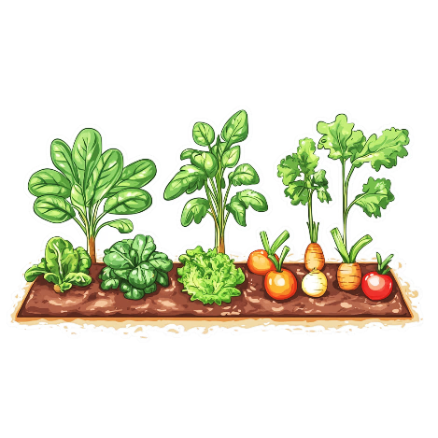




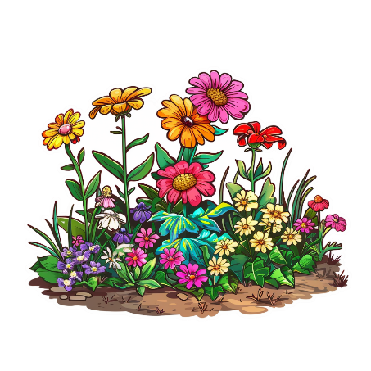






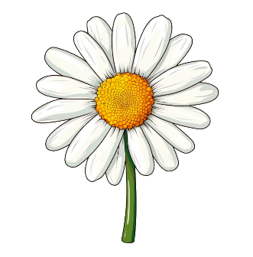


Червоний
помідор
росте
на городі
Червоний
гранат
рясніє
в саду
Червону
смородину
бачу
далеко
Я
Червону
ромашку
ніяк
не знайду

